Slide 1

第4章 选择结构程序设计
主讲教师：李娅
重庆理工大学计算机学院

Slide 2
第4章 选择结构程序设计
本章教学计划 理论教学（课堂教学）：4学时 实验教学（上机实习）：4学时
本章教学重点
1. 关系、逻辑、条件运算
2. if语句、switch语句的使用
3. break语句的用法

Slide 3
第4章 选择结构程序设计
4.1 问题的提出与程序示例
4.2 关系运算和逻辑运算
4.3 选择结构的程序设计
4.4 选择结构程序设计举例

Slide 4
第4章 选择结构程序设计
4.1 问题的提出与程序示例
4.2 关系运算和逻辑运算
4.3 选择结构的程序设计
4.4 选择结构程序设计举例

Slide 5
运算符的优先级及结合性
高
单目运算
算术运算
关系运算
逻辑运算
条件运算
赋值运算
低
逗号运算

Slide 6


4.1.1 关系运算符和关系表达式
关系运算符：
比较两个变量之间的关系
<,<=,>, >=, ==,!=
a<b
优先级
前4个高于后2个
低于算术运算符，高于赋值运算符
f=a>=b+c>d
f=[a>=(b+c)>d]
关系表达式
用关系运算符连接的表达式
a>b，a+b>c-d，(a=3)<=(b=5)
关系表达式的值—逻辑“真”或“假”
整数”1”表示“真”
整数“0”表示“假”
设n1=3，n2=4，n3=5，则：
n1>n2
(n1>n2)!=n3
n1<n2<n3
思考：上式中，任意改变n1或n2的值，会影响整个表达式的值吗？
(n1<n2)！=n3 和n1<n2<n3
注意：=与= =的区别
0
1
1
n1<n2<n3

Slide 7
单目》 双目 》三目》赋值》逗号
（算术、关系、逻辑）
例如：n1=-5, n2=-2, n3=1;
有下列表达式： n1<n2<n3
相当于(n1<n2)<n3, n1<n2的值为1，1<n3为假，其值为0
例如：a=1, b=-2,c=3;
有如下表达式：a<b<c
相当于(a<b)<c,而a<b的值（0或1）始终小于c。
n1<n2<n3

Slide 8
字符数据同样可以用关系运算符比较，比较的依据是其所用代码的数值。
例如比较ASCII码的字符：
表达式 ‘a’ == ‘A’
表达式 ‘C’ < ‘a’
表达式 ‘0’ < 0
其值分别为：
等价于：48<0
0、
1、
0

Slide 9
4.1.2 逻辑运算符和逻辑表达式
三种逻辑运算符:
逻辑非 ! a
逻辑与 a && b
逻辑或 a || b
高
低
逻辑运算符将其操作数视为逻辑值，即“真”或“假”。
C语言中， 任意非零值为逻辑值真；
零为逻辑值假。

Slide 10
逻辑表达式 ！（5 < 10）
逻辑表达式（5 > 10）&&（8 < 10）
逻辑表达式（5 > 10）||（8 < 10）
逻辑表达式（5 < 10）||（8 > 10）
逻辑表达式（5 < 10）&&（—10）
逻辑表达式 ！’a’
0
0
求值短路
1
1
求值短路
1
0
求值短路的两种情况：0&&？ 1||？

Slide 11
求值短路分析：
求值短路的两种情况：
0&&？ 1||？
int a = -1, b = -1；
++a&&++b 求 a,b的值
++a||++b 求 a,b的值
a=0, b= -1 (求值短路)
a=0, b=0
int a = 0, b = 0；
++a&&++b 求 a,b的值
++a||++b 求 a,b的值
a=1, b=1
a=1, b= 0 (求值短路)

Slide 12
关系、逻辑运算的综合应用
判断整型变量x是否在5和10之间：
5<x<10
5<x&&x<10
判断一个字符c是否是小写字母:
‘a’<=c<=‘z’
c>=‘a’&&c<=‘z’





Slide 13
4.1.3 条件运算符和条件表达式
条件运算符（ ？）是C语言中惟一的一个三目运算符
其表达式的一般形式:
操作数 1 ？ 操作数2 ： 操作数3
执行过程为：
先求解操作数1的逻辑值，值为“真”，则求解操作数2；
值为“假”，则求解操作数3
C语言中， 任意非零值为真； 零为假。

Slide 14
条件运算符的优先级高于赋值运算符，但低于算术运算符、关系运算符及逻辑运算符。
我们来看一个例子：
y = x >=60 ? ‘P’ : ‘F’
思考：赋值、条件、关系的优先级
等价于：y =（ （ x >=60 ）? ‘P’ : ‘F’）
（1）如果x大于或等于60，则y的值‘P’，表达式的值为‘P’；
（2）如果x小于60，则y的值‘F’，表达式的值为‘F’。

Slide 15
条件运算符为右结合，即“自右向左”。
例如：
x > y ? x : y > z ? y : z
相当于
x > y ? x : （y > z ? y : z）
运算顺序：
单目、 双目、 三目、赋值、逗号
左结合
算术、关系、逻辑

Slide 16
运算符的优先级及结合性
高
单目运算
算术运算
关系运算
逻辑运算
条件运算
赋值运算
低
逗号运算

Slide 17
Homework
独立完成课后习题：教材P73
1、2、3、4（做在书上）

Slide 18
第4章 选择结构程序设计
4.1 问题的提出与程序示例
4.2 关系运算和逻辑运算
4.3 选择结构的程序设计
4.4 选择结构程序设计举例

Slide 19
4.2.1 if语句的一般形式
if语句的一般形式：
真(非0)
假(0)
if（表达式）
语句A
[else
语句B ]
表达式?
语句A
语句B

Slide 20
例4.2从键盘读入两个整数，然后显示这两个数的商。
真
假
#include <stdio.h>
void main()
{
int a, b;
printf("Enter two numbers(separate by ,):");
scanf("%d,%d",&a,&b);
if (b!=0)
printf("a/b=%d\n", a/b);
else
printf("Can not divide by zero.\n");
}
b!=0
a/b
非法
if (b)

Slide 21
补充：从键盘读入两个实数，求出其较大者。
#include <stdio.h>
void main()
{
float a, b, max;
scanf("%f,%f",&a,&b);
if(a>b)
max=a;
else
max=b;
printf(“较大者为%f”，max);
}
真
假
a>b
max=a
max=b
max=a>b?a:b;

Slide 22
else子句，是可选的。
当无else子句时的if语句形式为:
if（表达式）
语句
假(0)
表达式？
真(非0)
语句

Slide 23
补充1：从键盘读入两个实数，求出其较大者。
#include <stdio.h>
void main()
{
float a, b, max;
scanf("%f,%f",&a,&b);
max=a;
if (b>max)
max=b;
printf(“较大者为%f”，max);
}
max=a
b>max
假
真
max=b

Slide 24
补充2：从键盘读入三个实数，求出其较大者。
#include <stdio.h>
void main()
{
float a, b, c, max;
scanf("%f,%f,%f",&a,&b,&c);
max=a;
if (b>max)
max=b;
if(c>max)
max=c;
printf(“最大者为%f”，max);
}
max=a
max=a>b?a:b;
b>max
真
假
if(a>b)
max=a;
else
max=b;
max=b
c>max
真
假
max=c

Slide 25
Homework
独立完成课后习题：教材P73-P74
第5、6题
补充： 判断该年是不是瑞年。
以上各题均上机操作验证结果

Slide 26
例4.3 从键盘读入年份，然后判断该年是否为闰年。符合下列条件之一的年份都是闰年：
能被400 整除的年份；
不能被100整除，但可以被4整除的年份。
year%400==0 || (year%4==0 && year%100!=0)

Slide 27
#include <stdio.h>
void main()
{
int year,leap;
printf("Enter year:");
scanf("%d",&year);
/*判断是不是闰年*/
if (year%400==0 || (year%4==0 && year%100!=0))
printf("%d is a leap year.\n",year); /* 是闰年*/
else
printf("%d is not a leap year.\n",year);
}
真
假
闰年条件
yes
no

Slide 28
习题5 程序
#include <stdio.h>
void main()
{
int a;
scanf("%d",&a);
if(a%17==0)
printf(“%d能被17整除！”, a);
else
printf(“%d不能被17整除！”, a);
}
真
假
a%17==0
YES
NO
if(a%17)

Slide 29
Exercise
73页习题6
编写一个C程序，计算并显示有下列说明确定的一周薪水。如果工时小于40，则薪水按每小时8元计；否则，按320元加上超出40小时部分的每小时12元计。

Slide 30
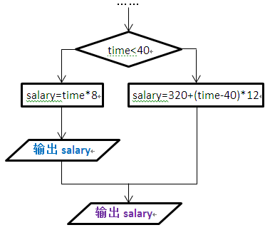
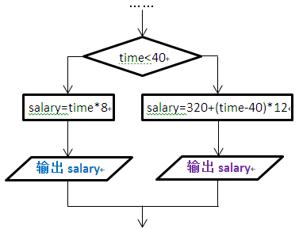
习题6 分析：
void main()
{
int salary,time;
scanf(“time=%d", &time);
if(time<40)
salary=time*8;
printf(“salary=%d\n", salary);
else
salary=320+(time-40)*12；
printf(“salary=%d\n", salary);
}
╳

Slide 31
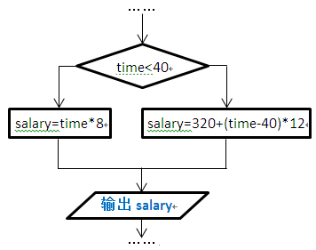
习题6 分析：
void main()
{
int salary,time;
scanf(“time=%d", &time);
if(time<40)
salary=time*8;
else
salary=320+(time-40)*12;
printf(“salary=%d\n", salary);
}

Slide 32
4.2.2 if语句的嵌套形式
if(P1)
{语句C;}
else if(P2)
{语句B;}
else
{语句A;}
不成立
P1
成立
P2
不成立
成立
A
B
C
关键点
if~else如何配对
复合语句
嵌套的选择结构

Slide 33
if语句如何匹配
当if语句的目标块中又出现if语句时，规定：
else子句总与距它最近的if配套；
且if语言没有与其他else语句匹配。
if (k)
{
if (h) do1();
if (i) do2(); /* 这个if */
else do3();/* 和这个else 组合 */
else (t) do4();
}
else do5();/* 这个 else 和 if(k) 组合 */

Slide 34


练习题
语句4
下列程序段，当X=0，Y=0时执行哪一句？
if (X>0)
if (Y<=0)
语句1;
else if (Y>2)
语句2;
else
语句3；
语句4；

Slide 35
程序分析

#include<stdio.h>
void main( )
{
int a=2, b=1, c=2;
if ( a<b )
if( b<0 ) c=1;
else c++;
printf("%d\n",c);
}
输出结果：2
if ( a<b )
if( b<0 ) c=1;
else c++;
if ( a<b )
{ if( b<0 ) c=1; }
else c++;

输出结果：3

Slide 36
例4.4 分段函数
if(x<0)
y=pow(x,5);
else
if(x<=100)
y=sqrt(x);
else
y=2*x-100;
x>=0

Slide 37
Homework
独立完成课后习题：教材P74
第7、8题
以上各题均上机操作验证结果

Slide 38

习题7 分析
问题描述：
求三个数中的最大值
分析问题：
设三个数：n1,n2,n3
最大值为max,均为整数
算法分析
将n1与n2相比，大数送入max
再将n3与max比较，大数送入max
if (n1>n2)
max=n1;
else max=n2;
算法描述：
1.输入n1,n2,n3
2.将n1和n2的大数存入max
3.将n3和max的大数存入max
4.输出max
if (n3>max)
max=n3;

Slide 39
流程图
开始
①
输入n1,n2,n3
顺
序
结
构
Y
N
②
n1>n2
选择结构 1
n1→max
n2→max
Y
n3>max
N
选择结构2
n3→max
③
输出max
结 束

Slide 40

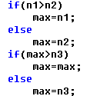
习题7 程序
void main( )
{
int n1,n2,n3,max;
scanf(“%d,%d.%d”, &n1,&n2,&n3);
if(n1>n2)
max=n1;
else
max=n2;
if(max<n3) max=n3;
printf(“max=%d”, max);
}
关键点
注意程序书写的格式
注意if,else的配对
要有清晰，准确的逻辑
三个浮点数的最大值？
三个字符的最大值？
n个数的最大值?

Slide 41
习题8 分析
问题描述：
任意两个数x,y，
将小数放入x,
将大数放入y.
如果 x>y
那么 交换x和y 的值
算法描述：
1.输入x,y
2.小数放入x,大数放入y
3.输出x,y
t=x; x=y; y=t;

Slide 42
流程图
开 始
①
输入x,y
顺
序
结
构
T
F
②
x>y?
选择结构
x→t
y→x
t→y
③
输出x,y
结束

Slide 43
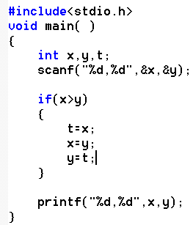
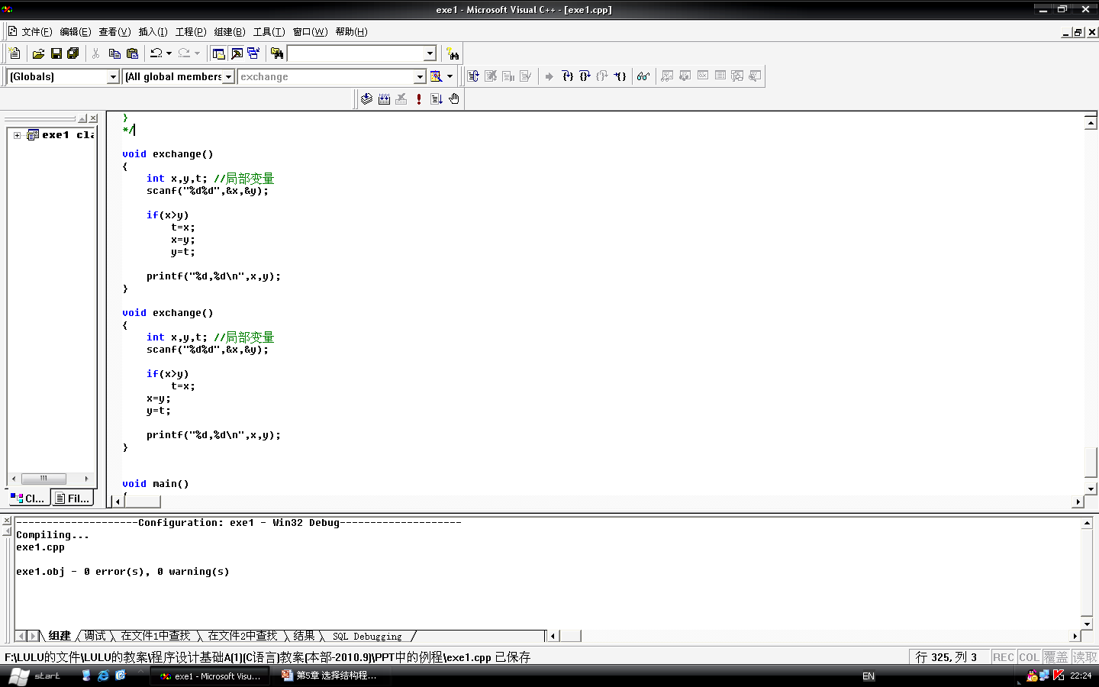
习题8 程序
关键点
复合语句的书写格式
注意它对程序执行过程的影响
它引起的错误很致命很难察觉
养成好习惯很重要

Slide 44
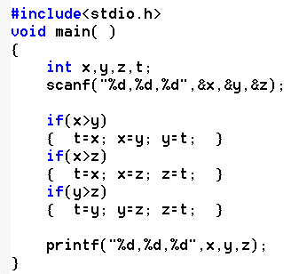
习题8 完整程序
t=x, x=y, y=t;

Slide 45
基于上述规则，一个常用的嵌套if语言构成多分支选择结构，也称为if-else-if阶梯，其一般形式如下：
if（表达式1）
语句1
else if（表达式2）
语句2
else if（表达式3）
语句3
......
else 语句n

Slide 46
基于上述规则，一个常用的嵌套if语言构成多分支选择结构，也称为if-else-if阶梯，其一般形式如下：
if（表达式1）
语句1
else
if（表达式2）
语句2
else
if（表达式3）
语句3
......
else 语句n

Slide 47
多分支选择结构
问题描述：
根据输入的成绩，
给出成绩的等级。
开 始
①
输入score
顺
序
结
构
F
T
②
score>=90?
选择结构
F
T
score>=60?
输出” 非常好”
输出”差”
输出”较好”
③
结束

Slide 48
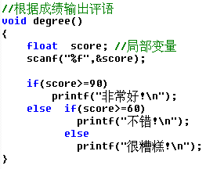
多分支选择结构程序举例
关键点：
注意if~else的配对
注意程序的格式
保持清晰的逻辑
你也可以用多个并列的if来完成，请比较其区别.
score<90
score<60

Slide 49
例 把百分制分数转换成五级制成绩。
if(score<0||score>100) printf(“error”);
else if(100>=score&&score>=90) printf(“A”);
else if(90>score>=80) printf(“B”);
else if(80>score>=70) printf(“C”);
else if(70>score>=60) printf(“D”);
else printf(“E”);
score<=100

Slide 50
例 程序段应该为：
if(score<0||score>100) printf(“error”);
else if(score>=90) printf(“A”);
else if(score>=80) printf(“B”);
else if(score>=70) printf(“C”);
else if(score>=60) printf(“D”);
else printf(“E”);
例4.4自学（p71）

Slide 51
判断瑞年
#include <stdio.h>
void main()
{
int year;
printf("Enter year:");
scanf("%d",&year);
if (year%400==0)
printf("%d is a leap year.\n",year);
else
if(year%100==0)
printf("%d is not a leap year.\n",year);
else
if(year%4==0)
printf("%d is a leap year.\n",year);
else
printf("%d is not a leap year.\n",year);
}

Slide 52
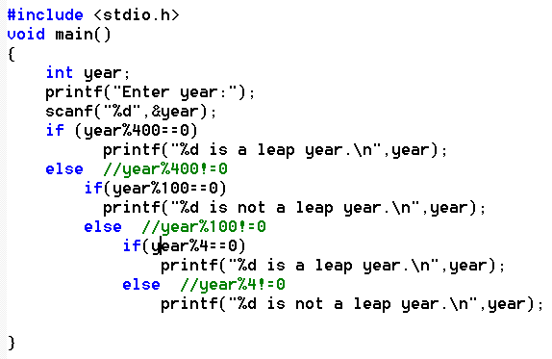
用多分支结构去判断瑞年。

Slide 53
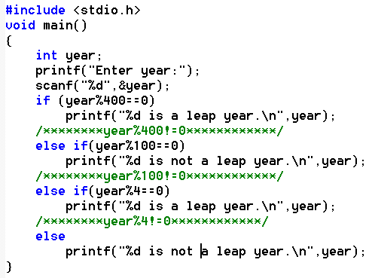
用多分支结构去判断瑞年。

Slide 54
C语言中，switch语句同样可以实现多分支选择
switch语句的一般形式是：
结果为整型或字符型
整型或字符
switch（表达式）{
case 常量1 : 语句序列1
break；
case 常量2 : 语句序列2
break；
case 常量3 : 语句序列3
break；
......
default : 语句序列n
}
可选，表示跳转语句，即结转switch
可选

Slide 55
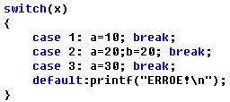
switch举例说明：
语法
是怎样执行的？
break; 起什么作用？
适用于多分支的选择结构
关键点
switch的表达式必须是int或char
case后面只能是一个常量

Slide 56
例4.3 用switch完成例4.2。
if(score<0||score>100) printf(“error”);
else
switch(score/10)
{
case 10: printf(“A”);
case 9: printf(“B”);
case 8: printf(“B”);
case 7: printf(“C”);
case 6: printf(“D”);
default: printf(“E”);
}

Slide 57
例4.3 程序段应该为：
if(score<0||score>100) printf(“error”);
else
switch(score/10)
{
case 10: printf(“A”); break;
case 9: printf(“B”); break;
case 8: printf(“B”); break;
case 7: printf(“C”); break;
case 6: printf(“D”); break;
default: printf(“E”);
}
例4.5自学（p72）

Slide 58
switch语句可以作为另一个switch语句中语句序列的一部份，形成嵌套switch语句。
这时，即使内外层的常量相同，也不会引起冲突。例如：
switch (x) {
case 1 :
printf(“process(x , y)\n”);
switch (y) {
case 0 : printf(“Divided by 0 error!\n”);
break;
case 1：process (x , y );
}
break;
case 2 :
……
}

Slide 59
Homework
独立完成课后习题：教材P74
第9、10题 （选作）
以上各题均上机操作验证结果

Slide 60
第4章 选择结构程序设计
4.1 问题的提出与程序示例
4.2 关系运算和逻辑运算
4.3 选择结构的程序设计
4.4 选择结构程序设计举例

Slide 61
练习题
C
若希望当A的值为奇数时，表达式的值为“真”，否则为“假”，则以下不能满足要求的表达式是：
A、A%2==1 B、!(A%2==0)
C、!(A%2) D、A%2
1
求10!=9的值

Slide 62
练习题
C
判断char型变量ch是否为大写字母的正确表达式是：
A、‘A’<=ch<=‘Z’
B、(ch>=‘A’)&(ch<=‘Z’)
C、 (ch>=‘A’)&&(ch<=‘Z’)
D、(‘A’<=ch)AND(‘Z’>=ch’)

Slide 63
练习题
C
当c的值不为0时，在下列选项中能正确将c的值赋给变量a、b的是
A、c=b=a； B、(a=c)‖(b=c)；
C、(a=c)&&(b=c)； D、a=c=b；
2
int a=5, b=6, c=7, d=8, m=2, n=2;
(m=a>b)&&(n=c>d)后n的值为

Slide 64

练习题
若x,y,z均为int型变量，则 “x或y中有一个小于z”的表达式是：
若x,y,z均为int型变量，则 “x、y 、z中有两个为负数”的表达式是：
x<z||y<z
((x<0)&&(y<0))|| ((x<0)&&(z<0))|| ((y<0)&&(z<0))

Slide 65
练习题
C
以下不正确的if语句形式是：
A、if (x>y&&x!=y);
B、if (x==y) x+=y;
C、if (x!=y) scanf(“%d”,&x)
else scanf(“%d”,&y);
D、if (x<y){x++;y++;}

Slide 66
作业讲评
5
void main( )
{ int x,t;
scanf(“input a number: %d”, x);
t=x%17;
if(t) printf(“No\n”);
else printf(“Yes\n”);
}

Slide 67
6
void main( )
{
int money,week;
scanf(“week=%d”, &week);
if(week<40) money=week*8;
else money=320+(week-40)*12
printf(“money=%d\n”, money);
}

Slide 68
7
void main( )
{
int a,b,c,max;
scanf(“%d,%d.%d”, &a,&b,&c);
max=a;
if(max<b) max=b;
if(max<c) max=c;
printf(“max=%d”, max);
}

Slide 69
8
void main( )
{
int x, y, z,t;
scanf(“%d,%d,%d”,&x,&y,&z);
if(x>y) {t=x; x=y; y=t};
if(x>z) {t=x; x=z; z=t};
if(y>z) {t=y; y=z; z=t};
printf(“%d,%d,%d”, x,y,z);
}

Slide 70
9 (可以先加一个判断正整数的语句)
if(a) printf(“x 是5位数，逆序是：
%d%d%d%d%d\n”,e,d,c,b,a);
else if(b) printf(“x 是4位数，逆序是：
%d%d%d%d\n”,e,d,c,b);
else if(c) printf(“x 是3位数，逆序是：
%d%d%d\n”,e,d,c);
else if(d) printf(“x 是2位数，逆序是：
%d%d\n”,e,d);
else if(e) printf(“x 是1位数，逆序是：%d\n”,e);

Slide 71
10
switch(x)
{
case 1: printf(“a+b=%d\n”, a+b); break;
case 2: printf(“a-b=%d\n”, a-b); break;
case 3:{ if(b)
printf(“a/b=%d\n”, a/b);
else
printf(“can not divide by zero\n”); }
}

Slide 72
逻辑运算符和逻辑表达式习题
例1：
int a = -1, b=-1, c = -1；
++a&&++b&&++c 求 a,b,c的值
++a||++b||++c 求 a,b,c的值
a=0, b= -1, c= -1(求值短路)
a=0, b=0, c=0
例2:
int a, b, d=241;
a=d/100%9;
b=(-1) && (-1);
printf("%d,%d\n", a, b);
析：a=2 b=1 ，先d/100=2 后2%9

Slide 73
逻辑运算符和逻辑表达式习题
例3:
int a=5, b=6, c=7, d=8, m=2, n=2;
(m=a>b)&&(n=c>d)后n的值为
n=2 （求值短路）
例4:
10!=9的值
1
例5:
int x,y,z,t; x=y=z=1; t=++x||++y&&++z;
t=1, x=2, y=1, z=1, 求值短路

Slide 74
逻辑运算符和逻辑表达式习题
例6:
当c的值不为0时，在下列选项中能正确将c的值赋给变量a、b的是
A)c=b=a； B)(a=c)‖(b=c)；
C)(a=c)&&(b=c)； D)a=c=b；
c
例7:
能正确表示a和b同时为正或同时为负的逻辑表达式是
A) (a>=0‖b>=0)&&(a<0‖b<0)
B) (a>=0&&b>=0)&&(a<0&&b<0)
C) (a+b>0)&&(a+b<=0)
D) a*b>0
D

Slide 75
逻辑运算符和逻辑表达式习题
例8:
int x=1, y=1;
(!x||y--) =
1
例9:
int x, y, t; x=y=3; t=++x||++y;
y=3
例10:
若变量c为char类型，能正确判断出c为小写字母表达式是
A) 'a'<=c<= 'z' B) (c>= 'a')||(c<= 'z')
C) ('a'<=c)and ('z'>=c) D) (c>= 'a')&&(c<= 'z')
D

